Slide 1







Pomanjkanje kadrov in
deficitarni poklici
e-Študentski Servis
Katarina Bremec Slanič, vodja razvoja kadrov
Naložbo sofinancirata Evropska unija iz Evropskega
socialnega sklada in Republika Slovenija.

Slide 2

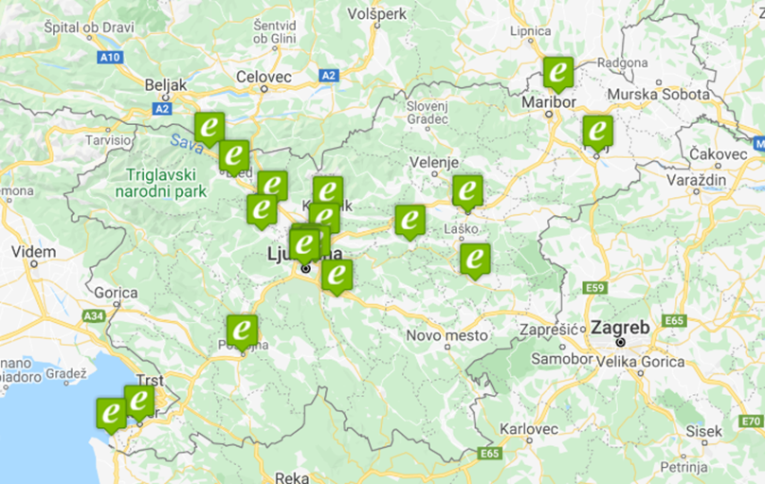
Gibanje ponudbe prostih del
E-Študentski Servis je koncesionar Ministrstva za delo, družino, socialne zadeve in enake možnosti.
19 poslovalnic in e-poslovalnica za dijake, študente in e-poslovalnica za delodajalce

Slide 3
Gibanje ponudbe prostih del
Med epidemijo se je ponudba prostih del gibala odvisno od ukrepov države oz. zapiranja dejavnosti. Tudi - 80 % marec in april 2020, -20 % v času z milejšimi ukrepi.
2020: - 30 % obseg opravljenih ur
Posebnost: selitev študentov iz univerzitetnih središč in nazaj: v času epidemije smo zagotavljali kader tudi v manjših krajih, kar je bilo pred epidemijo velik izziv

Slide 4
Dejavnosti, kjer težje najdemo študente
Ponovni dvig ponudbe od junija 2021 – raven 2019
Nove priložnosti - hiter odziv delodajalcev (programiranje, družbena omrežja, digitalizacija, spletna prodaja …)

Slide 5
Kako sodelujemo z delodajalci?
Časovni okvir iskanja: nekaj ur do meseca ali več (smer študija, možnosti zaposlitve, demografija)
IT, tehnične vede, naravoslovje
in ostali deficitarni poklici
Povprečna urna postavka 7 € bruto na uro (5,92 € neto na uro) (min. 5,89 € bruto / 4,98 € neto)

Slide 6
Kako sodelujemo z delodajalci?
Dvig urne postavke: mladim je plačilo pomembno, a se ne odločajo samo glede na višino urne postavke ampak tudi glede na možnosti napredovanja, pridobivanja kompetenc, možnosti prve redne zaposlitve …
Ciljno iskanje po bazah za deficitarne poklice – več kot v preteklosti
Družbena omrežja – privlačnost ponudb vpliva na odločitev ali bodo mladi delali pri določenemu delodajalcu
Ugled delodajalca – mladim vedno bolj pomemben

